Slide 1
클린룸 시스템
프로젝트

Slide 2
클린룸 프로젝트
목차
시스템 구성도
시스템 동작 시나리오
-
-
-
-
-
-
발표자 @LARANA

Slide 3
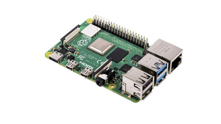




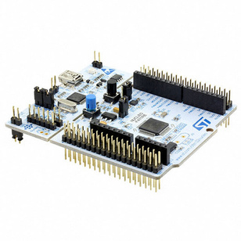




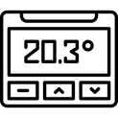
클린룸 프로젝트
시스템 구성도
원격 제어
관리자(통제실)
서버
온습도,먼지센서의 정보를 서버로 보냄
이상치를 감지하면 LED 점등 및 LCD 표시
STM32 A
STM32 B
제어
발표자 @LARANA

Slide 4
클린룸 프로젝트
시스템 동작 시나리오
클린룸 정상 작동 및 외부 공기 유입
정상 동작
이상 감지
시스템 동작
STM32 A: 30초마다 센서 데이터 수집
제어 판단: 모든 값이 클래스 5000 기준 내 → 현재 상태 유지
팬 제어: 40% 속도로 안정적 순환
WiFi 전송: 1분마다 MySQL에 데이터 저장
2. STM32 B 표시:
LCD: "T:22.2C H:48% C5000" / "FAN:40% LED:80%"
LED: 🟢 녹색 점등
시스템 대응
STM32 A 감지
2. 자동 제어 실행팬 속도: 40% → 65% 증가
상태: "normal" → "warning"
STM32 B 경고 표시LCD: "DUST HIGH! AUTO ON"
LED: 🔴 적색 점멸
MySQL에 에러 저장
3. 환경 복구 (3분 후)
팬 속도: 65% → 45%로 점진적 감소
상태 정상화: 🟢 녹색 LED
발표자 @LARANA

Slide 5
클린룸 프로젝트
시스템 동작 시나리오
클린룸 내부 정밀 작업을 위한 조명 수동 제어
관리자 수동 모드 전환
수동 모드 전환
STM32 B
메뉴 선택: "MANUAL MODE"
설정 변경: "LIGHTING CONTROL"
2. 조명 제어 활성화
클린룸 조명 제어: 수동 모드로 전환
3. LED 조명 조절
밝기 조절
발표자 @LARANA

Slide 6
클린룸 프로젝트
수정 중...
-
-
발표자 @LARANA

